Slide 1



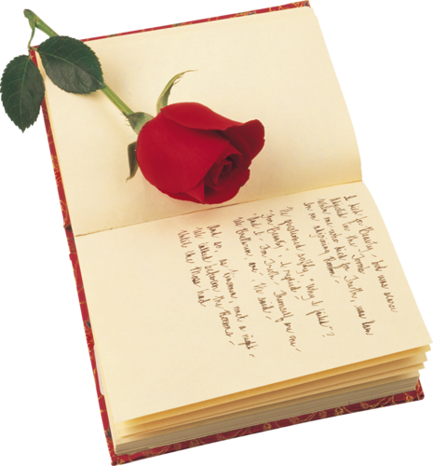
Районная центральная библиотека
МБУК «Медведевская ЦБС»
С
!
Ю
М
Б
Е
Е
И
Л
Часть 2

Slide 2

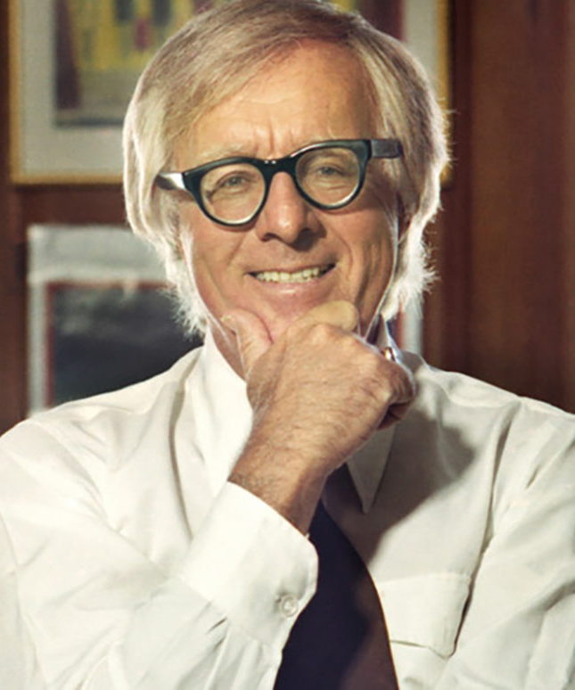

лет со времени публикации повести Рэя Брэдбери
«Вино из одуванчиков» (1957)
65
В книге описано лето двенадцатилетнего мальчика: лето, наполненное событиями радостными и печальными, загадочными и тревожными; лето, когда каждый день совершаются удивительные открытия, главное из которых - ты живой, ты дышишь, ты чувствуешь!

Slide 3
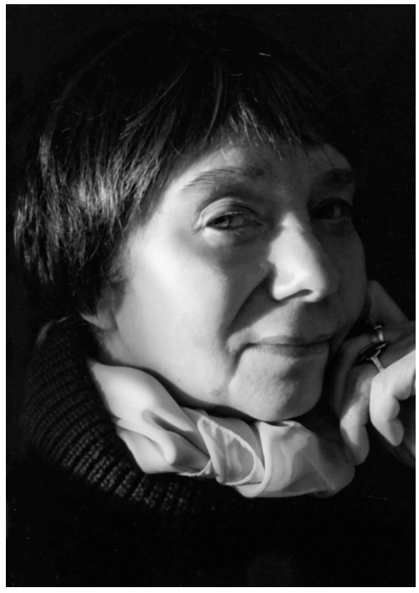

лет со времени публикации сказки Софьи Прокофьевой
«Ученик волшебника» (1957)
65
Самая первая сказка из цикла «Повелитель волшебных ключей», начало приключений волшебника Алёши и его «верного оруженосца» кота Васьки.

Slide 4
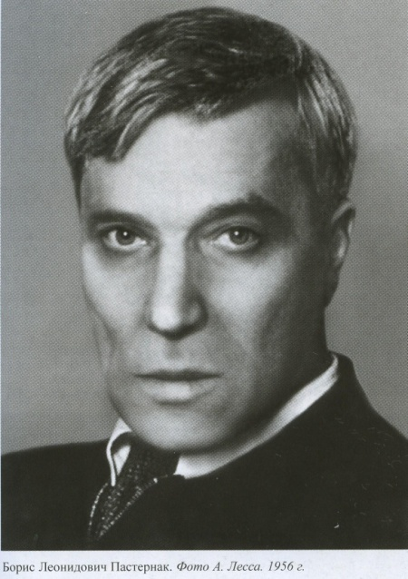

лет со времени публикации романа Бориса Пастернака
«Доктор Живаго» (1957)
65
История жизни и любви доктора Живаго, его судьбы, исковерканной холодной рукой войны - Первой мировой, перешедшей в гражданскую. Главный герой романа - отважный, стойкий, спасающий жизни таких же простых людей, затянутых водоворотом войны, вместе с ними терпит голод и разруху в период смены власти.

Slide 5
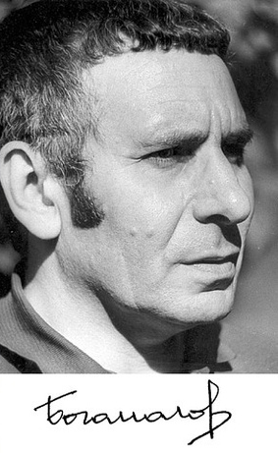

лет со времени публикации повести Владимира Богомолова «Иван» (1957)
65
Двенадцатилетний Иван – настоящий разведчик. Маленький и незаметный в тылу, он делает эту взрослую работу лучше, чем многие старшие товарищи. Учиться он собирается, но когда-нибудь потом, после войны. А пока он должен отомстить врагам за свою семью.

Slide 6
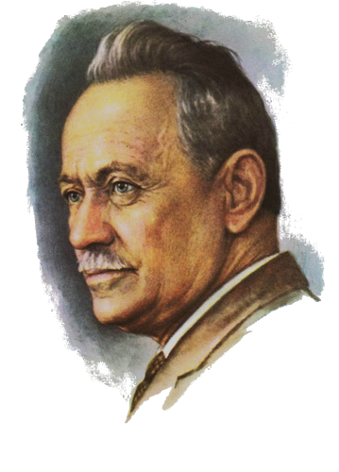

лет со времени публикации рассказа Михаила Шолохова «Судьба человека» (1957)
65
Рассказ о мужестве, не сломленном жестокой судьбой. Рассказ о русском человеке, прошедшем сквозь огонь войны, ужасы фашистского плена и рабства, потерявшего всю семью, но сохранившего, несмотря ни на что, железную волю к жизни.

Slide 7
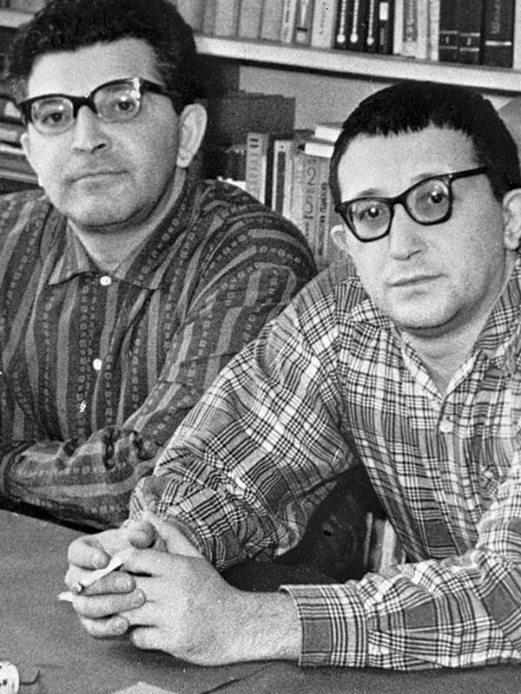

лет со времени написания повести Аркадия и Бориса Стругацких «Страна багровых туч» (1952 - 1957)
65
Повесть рассказывает о тяжелой и опасной, полной драматических событий экспедиции на Венеру, одну из самых малодоступных планет солнечной системы, где было обнаружено необычайно богатое месторождение радиоактивных руд.

Slide 8
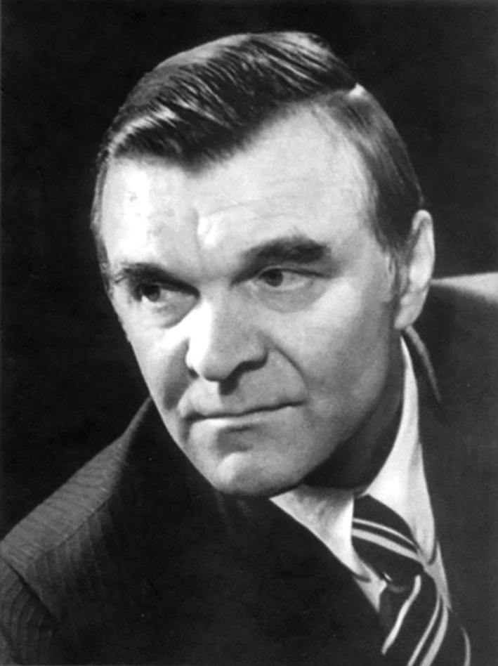

лет со времени публикации повести Юрия Бондарева «Батальоны просят огня» (1957)
65
В центре повести — ситуация, когда изменился план наступательной операции и подразделения, форсировавшие Днепр, оказались без огневой поддержки, фактически обреченными на гибель, но стояли до конца — отвлекая на себя внимание врага, оттягивая его силы…

Slide 9
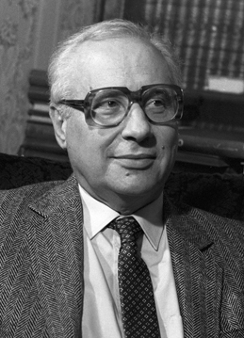

лет со времени публикации повести Владимира Железникова «Чудак из 6»Б» (1962)
60
Знаменитая повесть о мальчике Борисе Збандуто - хулигане и разгильдяе, которого назначили вожатым первого класса. Поначалу все его одноклассники смеялись над ним. Да и он сам не хотел брать на себя такую ответственность. Какие только приключения не происходили с ним и его подопечными!

Slide 10
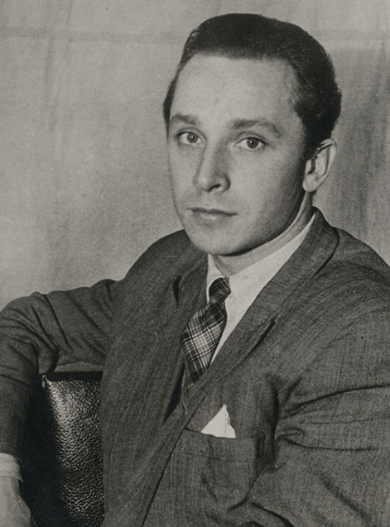

лет со времени публикации повести Валерия Медведева «Баранкин, будь человеком!» (1962)
60
Сказочная повесть о том, как двум мальчишкам вдруг надоело получать двойки, выслушивать нотации и все время делать то, что им говорят. После удивительных превращений в воробьев, бабочек и муравьев и множества невероятных приключений ребята наконец понимают, как же это все-таки здорово быть человеком!

Slide 11
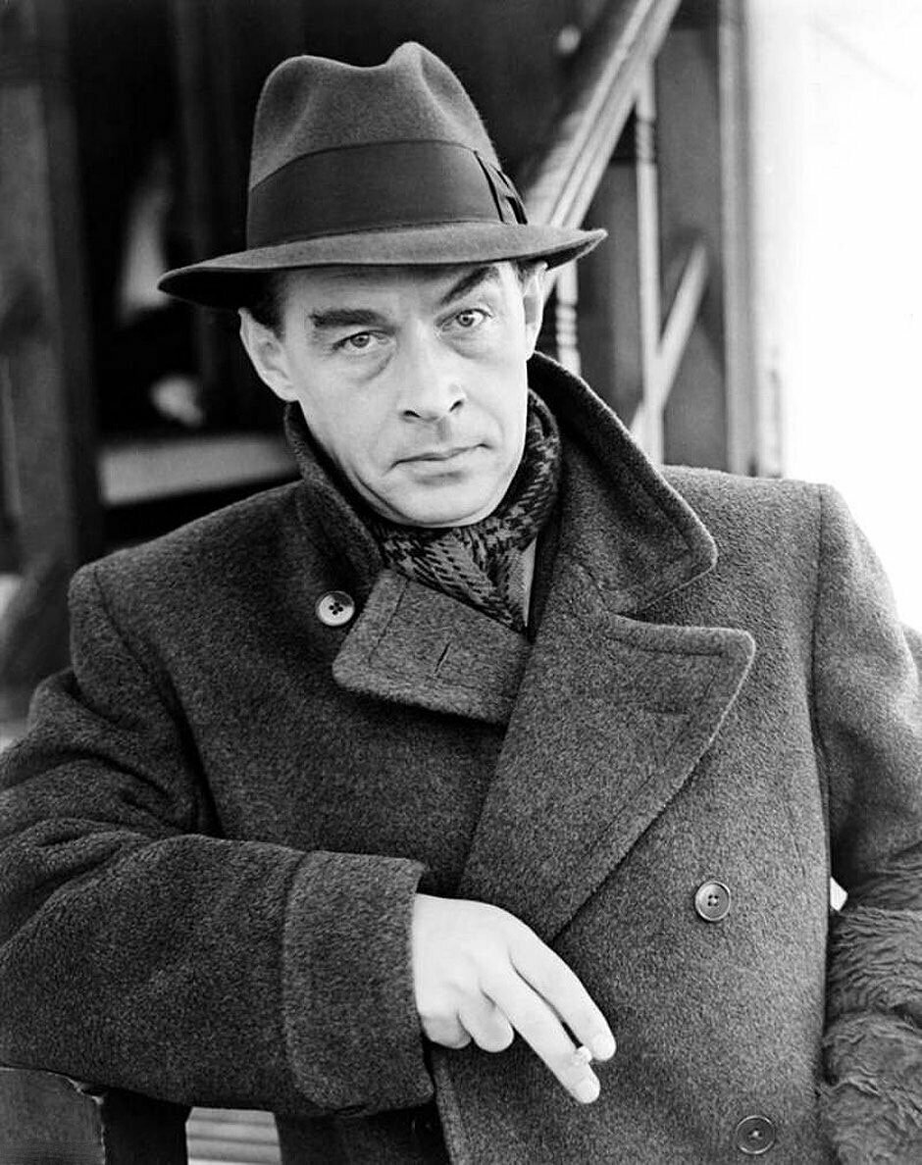

лет со времени публикации романа Эриха Марии Ремарка
«Ночь в Лиссабоне» (1962)
60
Главный герой отчаянно стремится найти билет на корабль в США, чтобы спасти свою жену и себя от ужасов нацизма, и вот какой-то незнакомец готов просто подарить ему драгоценные билеты – в обмен на готовность выслушать его длинную историю.

Slide 12

лет со времени публикации повести Аркадия и Бориса Стругацких «Стажеры» (1962)
60
Увлекательная история пилотов-звездолетчиков, их путешествий и приключений на далеких планетах, верной дружбы, мужества и самоотверженной отваги.

Slide 13

лет со времени написания и публикации повести Аркадия и Бориса Стругацких «Попытка к бегству» (1962)
60
Герои повести — звездолётчик, лингвист и историк — попадают на обитаемую планету. Радость от обнаружения братьев по разуму омрачается их общественным устройством. С одной стороны, очень хочется помочь страдающим, с другой — существуют правила Комиссии по контактам, предписывающие ничего не предпринимать.

Slide 14
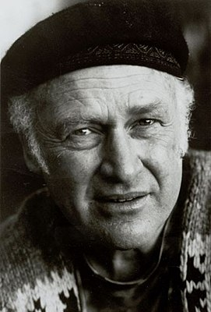

лет со времени написания и публикации романа Кена Кизи «Пролетая над гнездом кукушки» («Над кукушкиным гнездом») (1962)
60
Рэндл Патрик Макмёрфи отсидел много сроков в разных исправительных учреждениях. Но вот судьба закинула его в психиатрическую больницу. На первый взгляд, больница – более комфортное место, чем тюрьма. Но это не так. Начинается столкновение между свободолюбивым Макмёрфи и старшей медсестрой.

Slide 15

лет со времени публикации романа Рэя Брэдбери
«Надвигается беда» («Что-то страшное грядет») (1962)
60
Завертелась жуткая карусель, в зловещий Зеркальный лабиринт вошли первые посетители — это приехал разъездной карнавал. Маленький городок оказался во власти злых и жестоких сил, и только чистые душой способны спасти жителей городка от превращения в ужасных зомби.

Slide 16

лет со времени публикации сказочной повести Софьи Прокофьевой «Удивительные приключения мальчика без тени и тени без мальчика») (1962)
60
Эта история произошла с обычным школьником Витей Веткиным, после того как он стал чемпионом по шахматам. Мальчишка так зазнался, что растерял всех своих друзей, даже собственная тень от него убежала. Вите пришлось многое в себе переосмыслить, чтобы понять, что в жизни действительно важно.

Slide 17
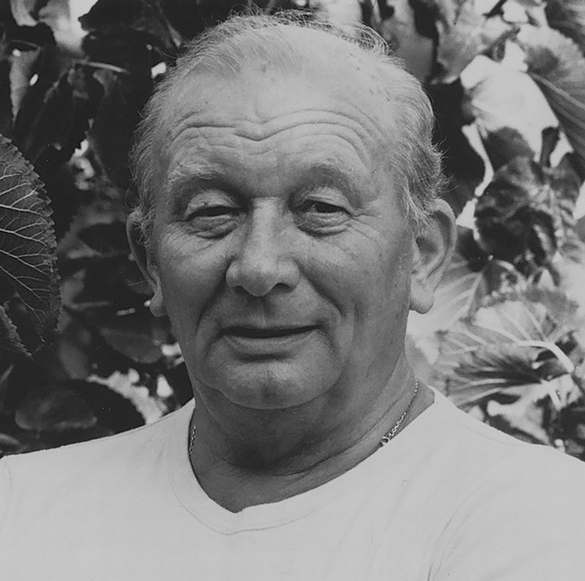

лет со времени публикации повести Джеймса Крюса
«Тим Талер, или Проданный смех») (1962)
60
В одной очень бедной семье жил мальчик Тим. У него был весёлый, переливающийся, заразительных смех. Но Тим не знал о том, что это самое большое и главное богатство, он считал, что без денег счастья нет.
И вот однажды один человек предложил Тиму поменять свой смех на возможность выигрывать любые пари, даже самые безумные.

Slide 18
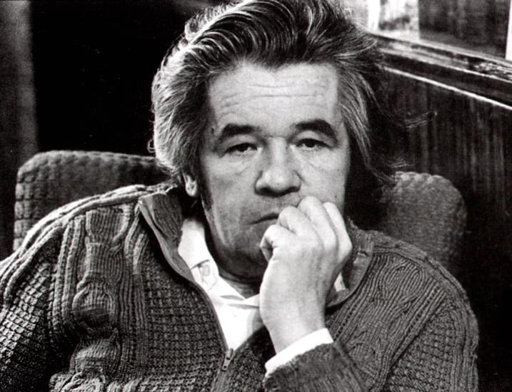

лет со времени публикации повести Льва Давыдычева «Многотрудная, полная невзгод и опасностей, жизнь Ивана Семёнова, второклассника и второгодника» (1962)
60
Веселая история о неутомимом выдумщике, отчаянном фантазере и мечтателе, второкласснике и второгоднике Иване Семёнове, который не любит учиться, но с которым постоянно случаются разные происшествия и приключения.

Slide 19

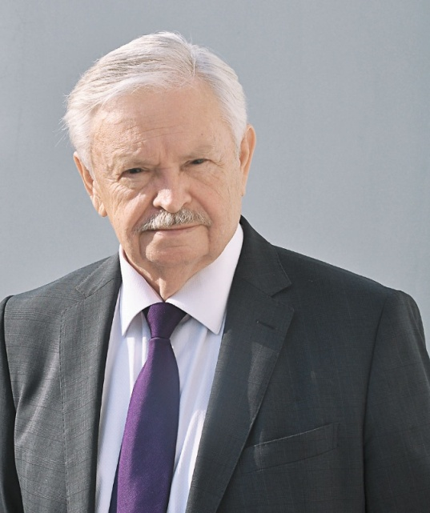

лет со времени публикации повести Альберта Лиханова «Чистые камушки» (1967)
55
Герой повести - мальчик по имени Михаська, он человек самый что ни на есть простой и обыкновенный. Но когда приходит время принимать важные и ответственные решения, когда делом проверяется его честь, совесть и отвага, он поступает как настоящий человек.

Slide 20
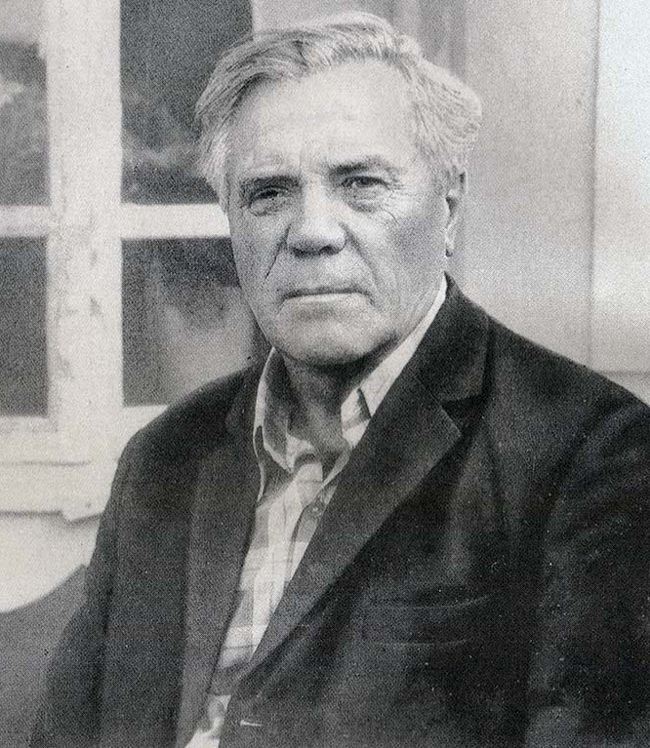

лет со времени написания повести Виктора Астафьева «Пастух и пастушка» (1967)
55
Война в повести предстает без всякого ореола романтики, в ней грязь, жестокость, исковерканные судьбы и попытки выжить в самых немыслимых обстоятельствах. Но и в таких условиях существуют и милосердие, и любовь.

Slide 21
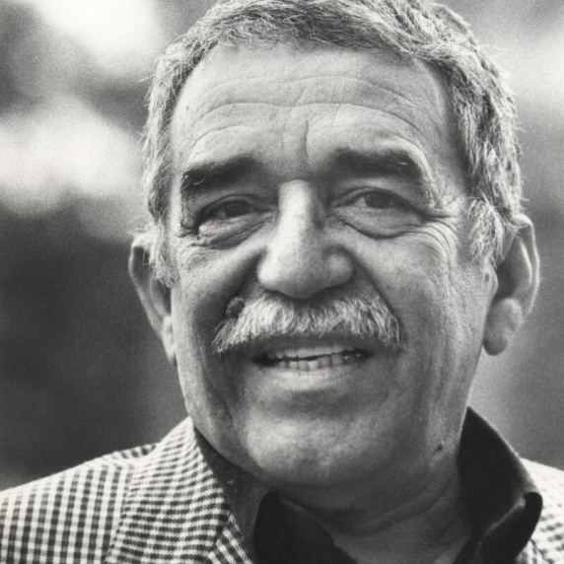

лет со времени написания и публикации романа Габриэля Гарсиа Маркеса «Сто лет одиночества» (1967)
55
Странная, поэтичная, причудливая история города Макондо, затерянного где-то в джунглях, - от сотворения до упадка. Этот город был отделен от большой цивилизации, как и жившее в нем на протяжении многих поколений семейство Буэндиа. Каждый его представитель по-своему одинок.

Slide 22

лет со времени публикации сказочной повести Софьи Прокофьевой «Лоскутик и Облако» (1972)
50
Сказка рассказывает о трогательной дружбе девочки по имени Лоскутик и самого настоящего Облака, которые встретились во владениях злого короля, захватившего себе источник воды. Крепкая дружба, самоотверженность и смелость героев позволили победить короля.

Slide 23
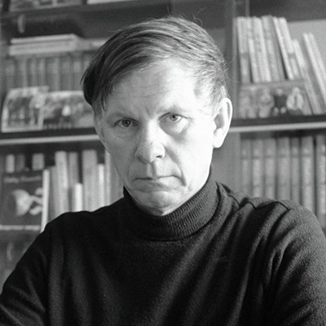
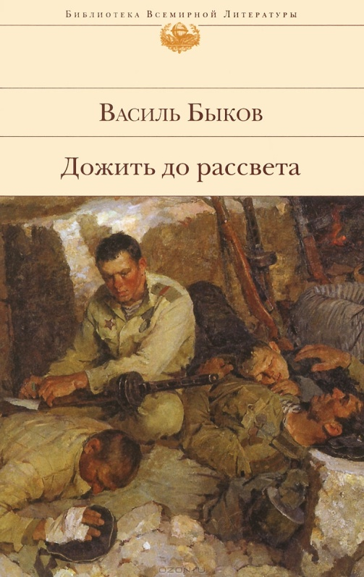
лет со времени написания повести Василя Быкова «Дожить до рассвета» (1972)
50
История о незаметном подвиге скромного, честного, глубоко преданного своему делу человека, одном среди тысяч других таких же негромких героических поступков, из которых и сложилась великая Победа.

Slide 24
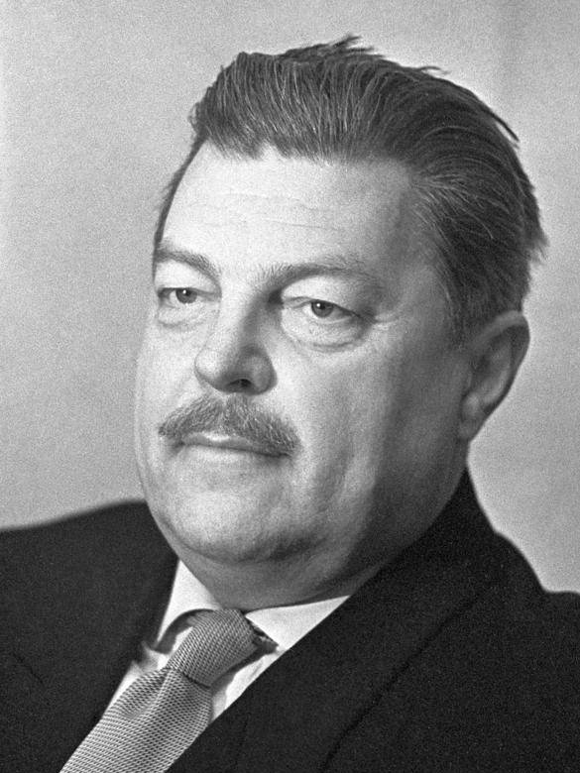

лет со времени публикации романа Ивана Ефремова «Таис Афинская» (1972)
50
Этот исторический роман – гимн женщине, ее красоте, уму, мудрости, дару любви. Все эти лучшие качества воплотила в себе главная героиня романа, прошедшая дорогами воины с войском великого полководца Александра Македонского. Жизнь Таис полна удивительных приключений и испытаний, из которых она выходит еще более прекрасной.

Slide 25

лет со времени публикации повести Аркадия и Бориса Стругацких «Пикник на обочине» (1972)
50
Одно из самых прославленных произведений братьев Стругацких, увлекательная история сталкеров - отчаянно смелых людей, на свой страх и риск снова и снова отправляющихся в место высадки пришельцев - аномальную Зону, полную опасностей и смертельных ловушек...

Slide 26
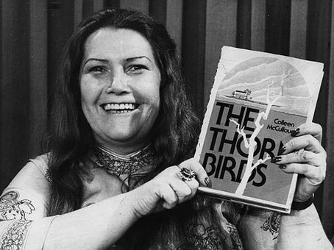

лет со времени публикации романа Колин Маккалоу «Поющие в терновнике» (1977)
45
Захватывающая семейная сага, пронзительная история о беспримерной любви длиною в жизнь. Книга о любви во всех ее проявлениях: любви к родной земле, детям и родителям, Богу… и вечной любви мужчины и женщины.

Slide 27
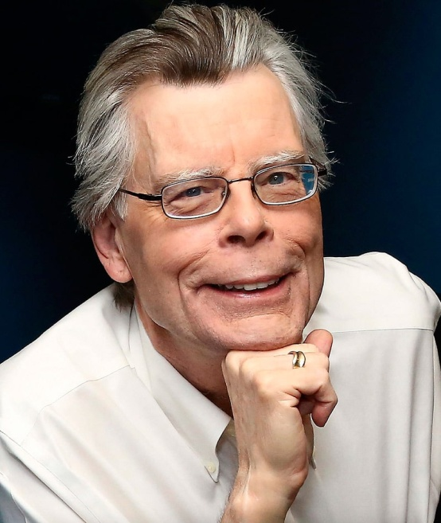

лет со времени публикации романа Стивена Кинга «Сияние» (1977)
45
Бывший преподаватель устраивается смотрителем и переезжает со своей семьёй в горный отель «Оверлук» на зиму. Будучи изолированным от внешнего мира, Джек Торранс испытывает влияние тёмной сущности отеля и призраков, обитающих в его стенах.

Slide 28
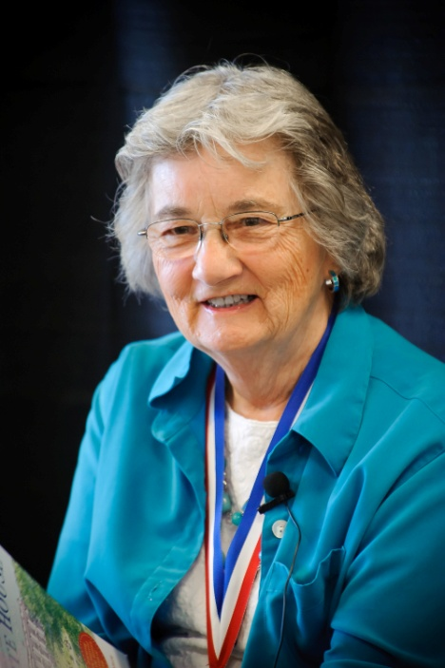

лет со времени публикации повести Кэтрин Патерсон «Мост в Терабитию» (1977)
45
У обычного мальчика Джесси появляется новая соседка – его сверстница Лесли Бёрк. Она совсем не такая, как остальные его одноклассники: и одета странно, и телевизора у нее нет. Зато она знает кучу разных историй и с ней можно разговаривать о чем угодно. И даже вместе отправиться в сказочную страну – Терабитию…

Slide 29

лет со времени написания повести Василя Быкова «Знак беды» (1982)
40
Действие происходит в самом начале Великой Отечественной войны на оккупированной гитлеровскими войсками территории. Через поступки и действия главных героев автор размышляет о жизни, добре и зле, предназначении человека на земле.

Slide 30
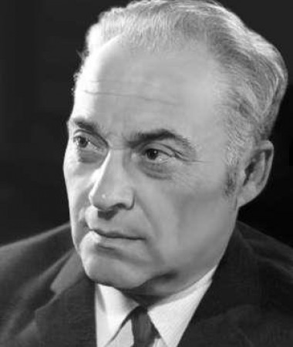

лет со времени публикации романа Анатолия Рыбакова «Дети Арбата» (1987)
35
Главные герои этой эпопеи – столичная молодежь 30-х годов XX века. Верные друзья, тесный кружок – каждому из них судьбой уготован свой путь. Кого-то ждет почетное место «вершителя судеб», другого – ссылка на Дальний Восток; одним удастся сохранить достоинство в условиях государственного произвола, другие не выбирают средств ради достижения власти.

Slide 31

лет со времени публикации повести Василя Быкова «В тумане» (1982)
35
Холодным слякотным осенним днем на втором году войны партизанский разведчик Буров ехал на станцию Мостище, чтобы застрелить предателя — здешнего деревенского мужика по фамилии Сущеня...

Slide 32
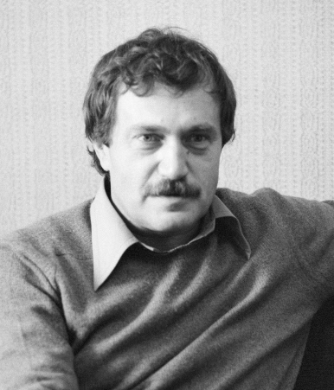

лет со времени написания трилогии Василия Аксенова «Московская сага» (1991-1992)
30
Эта книга о судьбах московской интеллигенции, о судьбах трех поколений, сполна испивших горестную чашу революции, сталинизма, войны…

Slide 33
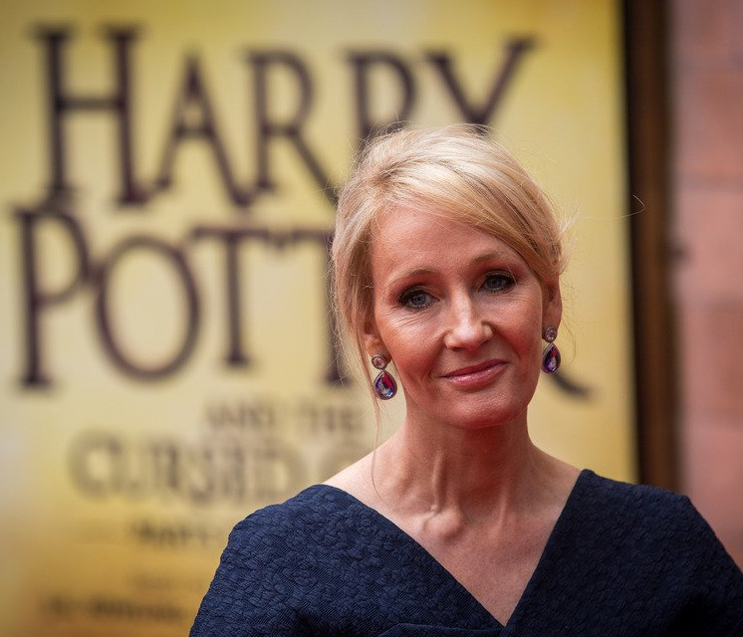


лет со времени публикации романа Джоан Роулинг «Гарри Поттер и философский камень» (1997)
25
Первый роман в серии книг про юного волшебника Гарри Поттера. В нём рассказывается, как Гарри узнает, что он волшебник, попадает в Школу Чародейства и Волшебства «Хогвартс», где встречает близких друзей и немало врагов.

Slide 34
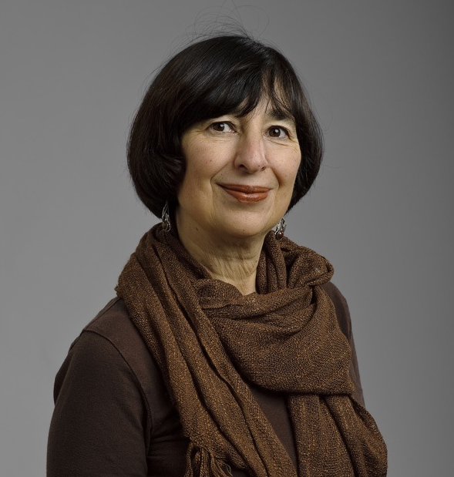

лет со времени публикации романа Анники Тор «Пруд белых лилий» (1997)
25
Продолжение романа «Остров в море» - про сестёр Штеффи и Нелли, оказавшихся вдали от дома и родителей на острове в Швеции в начале Второй мировой войны.

Slide 35
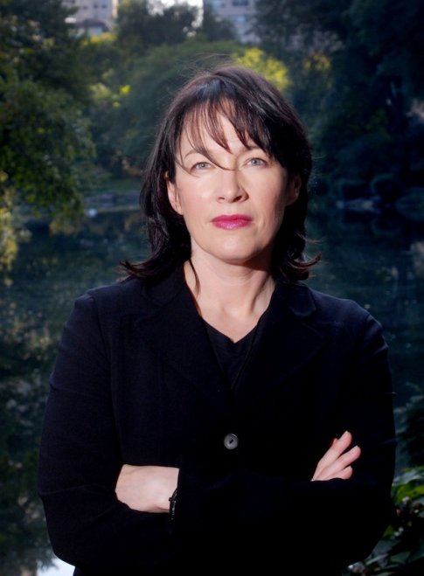

лет со времени публикации романа Элис Сиболд
«Милые кости» (2002)
20
Главная героиня, Сюзи Сэлмон, после гибели оказывается на небесах и наблюдает сверху за тем, как ее убийца пытается замести следы, а семья – свыкнуться с утратой.

Slide 36
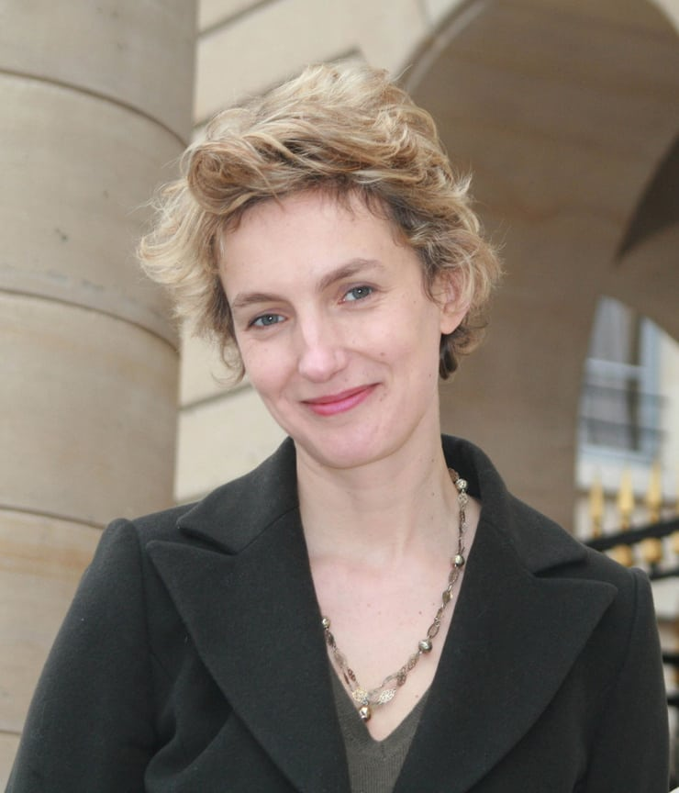

лет со времени публикации романа Анны Гавальда
«35 кило надежды» (2002)
20
Книга о главном: о выборе жизненного пути, о силе любви и преданности. О семье. О том, что мечты могут и должны сбываться. Надо только очень сильно захотеть и очень сильно постараться.

Slide 37

лет со времени публикации повести Софьи Прокофьевой
«Клад под старым дубом» (2002)
20
У главного героя, Алёшки, есть две подруги, которые влияют на него абсолютно по-разному. Госпожа Жадность обещает мальчику несметную гору монет и новый велосипед, если он не будет никому помогать. А ясные глаза и доброе сердце Кати напоминают о настоящей дружбе и щедрости.
Будет ли госпожа Жадность от поступков Алёшки расти и хорошеть или станет съёживаться и бледнеть?

Slide 38


лет со времени публикации романа Эдуарда Веркина
«Облачный полк» (2012)
10
Современная книга о Великой Отечественной войне и ее героях – юных партизанах, книга о судьбах, о долге и мужестве жить.

Slide 39
Источники
https://www.livelib.ru/book/1002934108-nadvigaetsya-beda-rej-bredberi
https://www.livelib.ru/book/1000738537-znak-bedy-vasil-bykov
https://fantlab.ru/work282148
https://mir-knig.com/read_187250-1
https://cv1.litres.ru/pub/c/cover/8113317.jpg
https://www.labirint.ru/reviews/goods/138926/
https://www.labirint.ru/reviews/goods/370701/
https://www.livelib.ru/book/1000466244-35-kilo-nadezhdy-anna-gavalda
https://www.labirint.ru/books/609585/
https://vseskazki.su/prokofeva-sofya/klad-pod-starym-dubom.html
https://akdb22.ru/wp-content/uploads/2021/08/Verkin.png

Slide 40

Книги, которые читаются,
имеют настоящее.
Книги, которые перечитываются,
имеют будущее.
Александр Дюма

